Slide 1
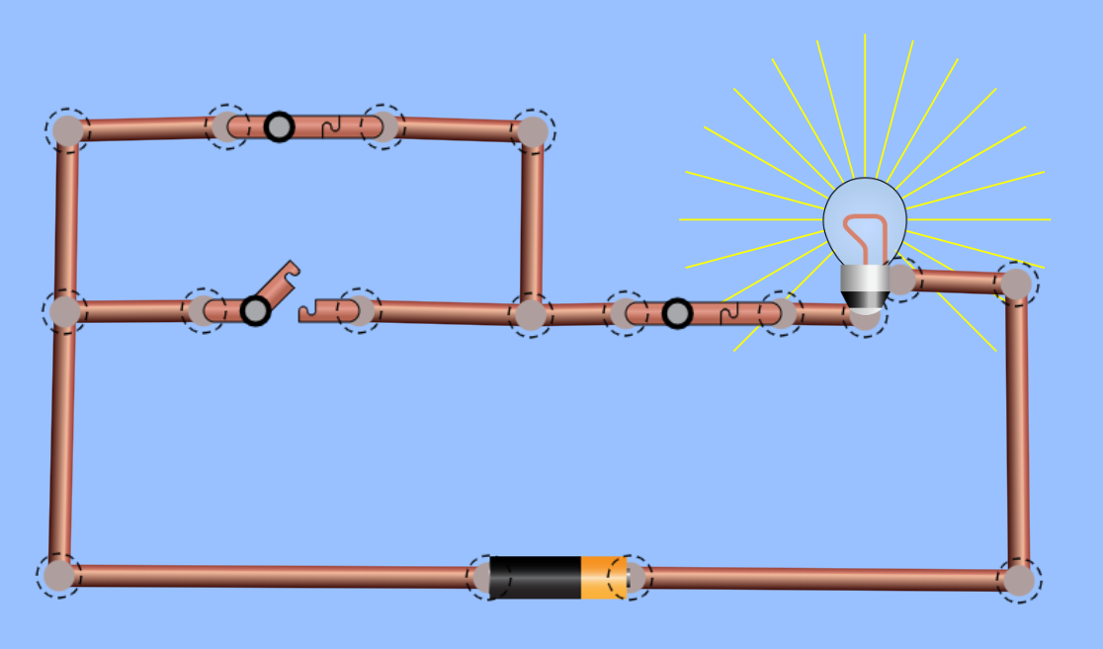

EKSPERIMENTALNO DELO 7. razred:
ZAPOREDNA IN VZPOREDNA VEZAVA STIKAL
INTERAKTIVNA ZBIRKA PhET INTERACTIVE SIMULATIONS
Martin Knuplež,
OŠBI

Slide 2
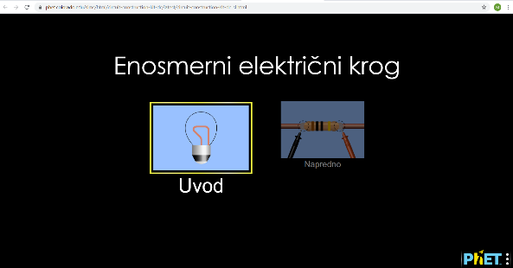
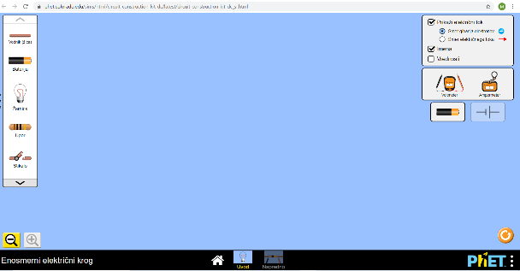
PONOVITEV O ELEKTRIČNEM KROGU
https://phet.colorado.edu/sims/html/circuit-construction-kit-dc/latest/circuit-construction-kit-dc_sl.html
Če si pozabil, kako vežemo električne kroge s spletno interaktivno zbirko, si najprej oglej predstavitev INTERAKTIVNA ZBIRKA PhET ZA ELEKTRIČNE KROGE-7r.

Slide 3
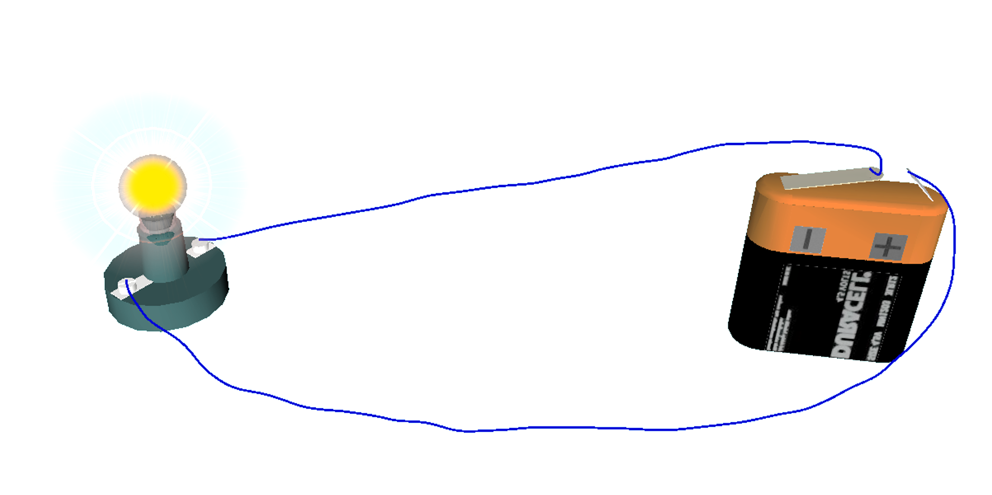
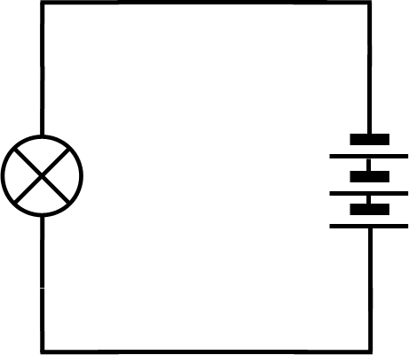
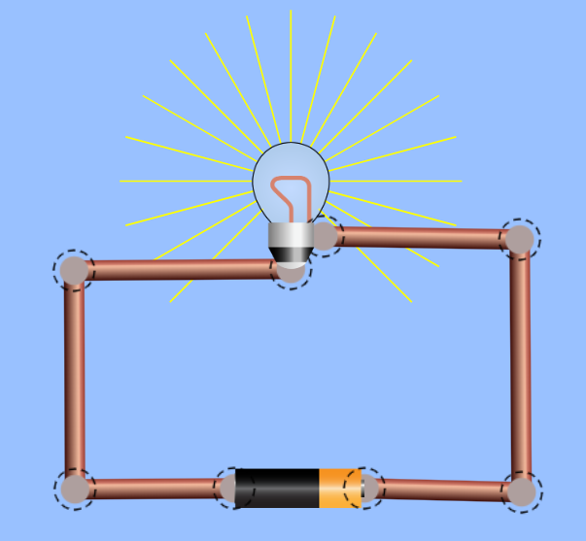
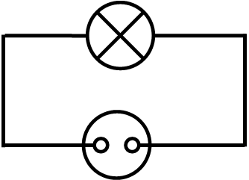
PONOVITEV O ZGRADBI ELEKTRIČNEGA KROGA
vodniki
vodniki
žarnica
baterija 4,5 V
žarnica
baterija 4,5 V
SLIKA ELEKTRIČNEGA KROGA
SHEMA ELEKTRIČNEGA KROGA
Ker lahko bateriji nastavljamo napetost, bomo uporabili splošen simbol za omrežni vir elektrike.
SLIKA ELEKTRIČNEGA KROGA, VEZANEGA S SPLETNO INTERAKTIVNO ZBIRKO PhET
SHEMA ELEKTRIČNEGA KROGA

Slide 4
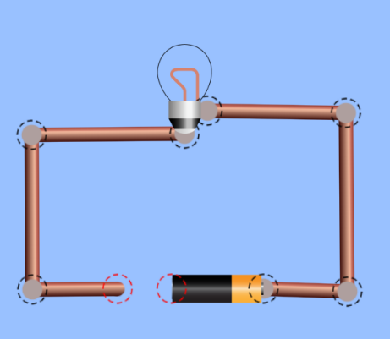
Stikalo v električnem krogu
Ko je električni krog sklenjen, žarnica sveti. Če želimo, da ne bi svetila, moramo odmakniti žičko z enega pola baterije. S tem prekinemo električni krog.

Slide 5
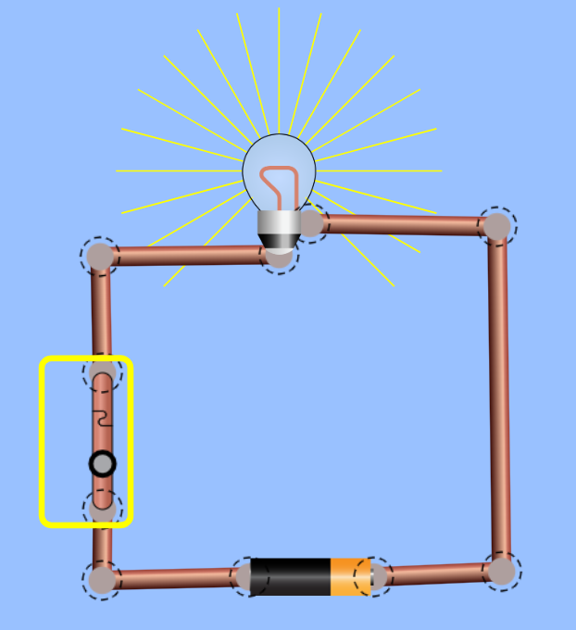
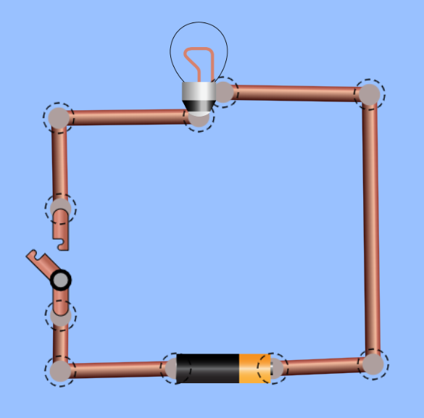
1. Enopolno stikalo v električnem krogu
S pritiskom na tipko stikala žarnico vključimo ali izključimo. S stikalom prekinemo ali sklenemo električni krog.
NALOGA: nariši shemo električnega kroga, ki je prikazan na levi sliki!
OPOMBA: stikala, vira ali porabnika ne smemo nikoli vezati v oglišče kroga. To velja še posebej pri risanju shem!

Slide 6
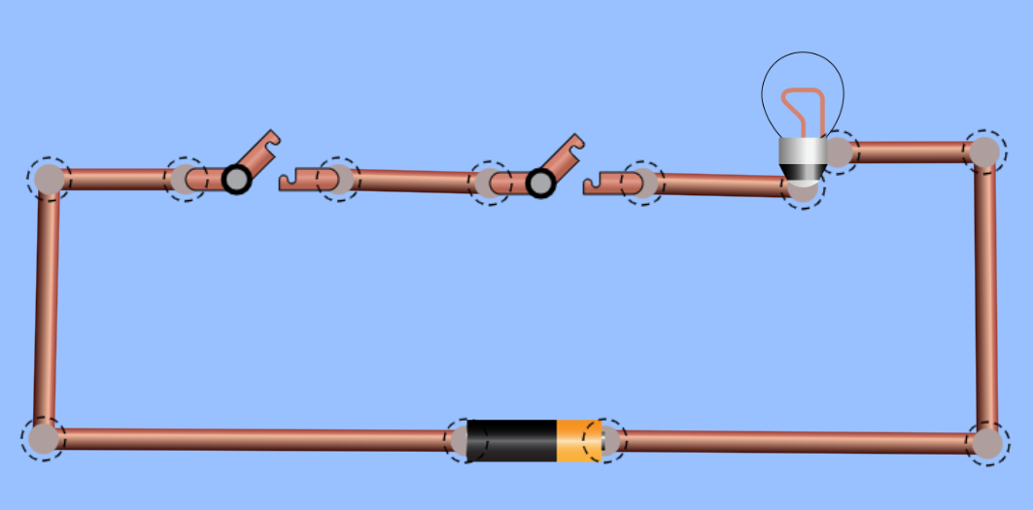
2. Zaporedna vezava stikal – vezje „IN“
V električni krog veži dve stikali, eno za drugim, kot prikazuje slika.
Prvo stikalo označimo z S₁, drugo z S₂, žarnico pa z Ž.
Vklapljaj in izklapljaj obe stikali tako, da boš dosegel čim več kombinacij! Ko je stikalo vključeno, pravimo, da ima vrednost 1, ko je izključeno pa 0. Tudi žarnica ima vrednost 1, ko sveti in 0, ko ne sveti. Rezultate vpisuj v tabelo! Nariši shemo vezave!
S₁ | S₂ | Ž
0 | 0 | 0
S₁
S₂
Ž
Shema zaporedne vezave stikal (nariši)

Slide 7
2. Zaporedna vezava stikal – vezje „IN“
S₁ | S₂ | Ž
0 | 0 | 0
S₁
S₂
Ž
Shema zaporedne vezave stikal (nariši)
VPRAŠANJA PREPIŠI, POJASNI IN ZAPIŠI ODGOVORE!
Pojasni, zakaj se zaporedna vezava stikal imenuje vezje »IN«? Pomagaj si s podatki v tabeli o vključenosti stikal, da žarnica sveti!
Pri katerih napravah je potrebno vključiti dve stikali, da začnejo delovati?
Zakaj v te naprave vgrajujejo zaporedno vezana stikala?

Slide 8
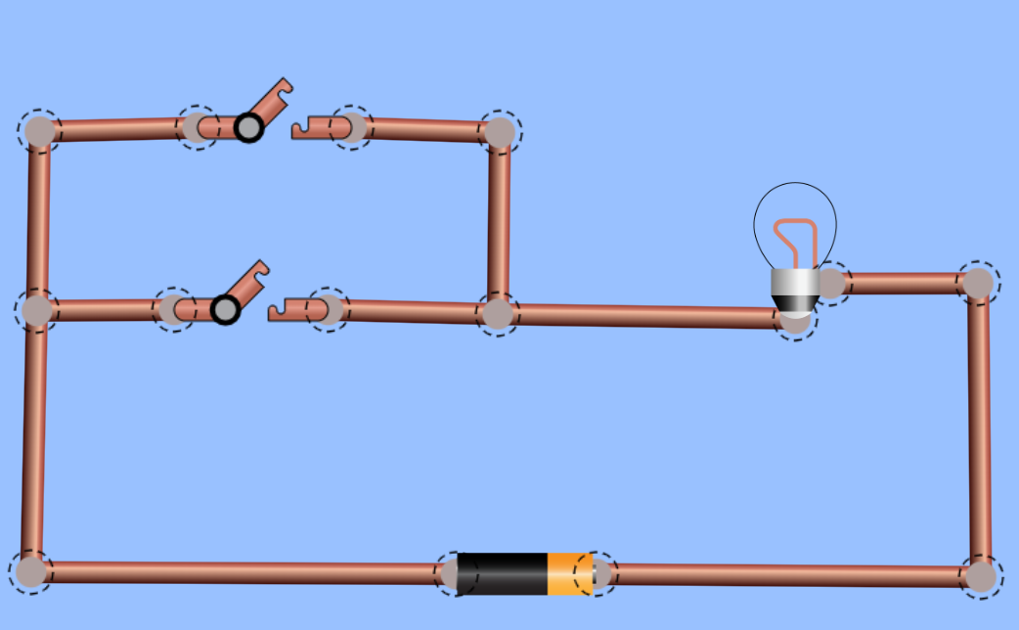
3. Vzporedna vezava stikal – vezje „ALI“
V električni krog veži 2 stikali vzporedno, kot prikazuje slika.
Prvo stikalo označimo z S₁, drugo z S₂, žarnico pa z Ž.
Vklapljaj in izklapljaj stikali tako, da boš dosegel čim več kombinacij! Ko je stikalo vključeno, pravimo, da ima vrednost 1, ko je izključeno pa 0. Tudi žarnica ima vrednost 1, ko sveti in 0, ko ne sveti. Rezultate vpisuj v tabelo! Nariši shemo vezave!
S₂
Ž
S₁ | S₂ | Ž
0 | 0 | 0
S₁
Shema vzporedne vezave stikal (nariši)

Slide 9
3. Vzporedna vezava stikal – vezje „ali“
S₂
Ž
S₁ | S₂ | Ž
0 | 0 | 0
S₁
Shema vzporedne vezave stikal (nariši)
VPRAŠANJA PREPIŠI, POJASNI IN ZAPIŠI ODGOVORE!
Pojasni, zakaj se vzporedna vezava stikal imenuje vezje »ALI«? Pomagaj si s podatki v tabeli o vključenosti stikal, da žarnica sveti!
V katerih primerih vključujemo električne porabnike z več vzporedno vezanimi stikali?
Opiši vsaj 1 primer uporabe dveh ali več vzporedno vezanih stikal!

